Slide 1
Εργαστήριο Επιστήμης Υλικών ΙΙ
Ανοικτά Ακαδημαϊκά Μαθήματα στο ΤΕΙ Αθήνας
Ενότητα 5: Λιπαρές Ύλες: Παρασκευή σαπώνων (σαπωνοποίηση)
Σταμάτης Μπογιατζής, επίκουρος καθηγητής
Τμήμα Συντήρησης Αρχαιοτήτων & Έργων Τέχνης
Το περιεχόμενο του μαθήματος διατίθεται με άδεια Creative Commons εκτός και αν αναφέρεται διαφορετικά | Το έργο υλοποιείται στο πλαίσιο του Επιχειρησιακού Προγράμματος «Εκπαίδευση και Δια Βίου Μάθηση» και συγχρηματοδοτείται από την Ευρωπαϊκή Ένωση (Ευρωπαϊκό Κοινωνικό Ταμείο) και από εθνικούς πόρους.

Slide 2
Βασικοί όροι
Λιπαρά οξέα,
Εστέρες,
Τριγλυκερίδια,
Άλατα λιπαρών οξέων,
Σάπωνες,
Σαπωνοποίηση.

Slide 3
Στόχος του εργαστηριακού μαθήματος
Η εξοικείωση με τη χημική σύσταση των λιπαρών υλών.
Η κατανόηση της σαπωνοποίησης ως διαδικασίας αποικοδόμησης των λιπαρών υλών.
Ο συσχετισμός της δομής των λιπαρών οξέων με εκείνη των σαπουνιών.
Ο συσχετισμός της δομής των σαπουνιών με την απορρυπαντική δράση.

Slide 4
Σάπωνες: γενικά
Οι σάπωνες (σαπούνια, λατινικά: sapo) είναι ίσως, τα συνηθέστερα μέσα καθαρισμού. Η χρήση τους ήταν γνωστή από τους Ρωμαϊκούς χρόνους, ενώ κάποια γραπτά κείμενα υποδεικνύουν ότι ίσως είχαν πρωτοχρησιμοποιηθεί ακόμα από τους αρχαίους Αιγυπτίους.
Η παρασκευή τους από λιπαρή ύλη (συνήθως υπολείμματα ζωικών λιπαρών ιστών) με αλυσίβα (στάχτη πλούσια σε αλκάλεα) είναι παραδοσιακά γνωστή.
Πρόκειται για μια χημική αντίδραση σαπωνοποίησης, κατά την οποία η λιπαρή ύλη σε αλκαλικό περιβάλλον μετατρέπεται σε άλας λιπαρών οξέων, τα οποία ακριβώς αποτελούν τους σάπωνες.

Slide 5
Σαπωνοποίηση
Το συνολικό ποσό των λιπαρών οξέων, ελεύθερων (εάν έχει προηγηθεί όξινη υδρόλυση) και συνδεδεμένων σε ένα λάδι, μπορούν να μετατραπούν στο εργαστήριο σε σάπωνες, μέσω κατεργασίας με βάση (άλκαλι), ή αλλιώς, μέσω της αντίδρασης της σαπωνοποίησης.
Η μέθοδος αυτή έχει σαν χαρακτηριστικό ότι μετατρέπει σε άλας νατρίου ή καλίου του λιπαρού οξέος (RCOONa, το οποίο καλείται και σάπωνας, ή σαπούνι) τόσο τα ελεύθερα οξέα, όσο και τα ενωμένα οξέα που βρίσκονται στο τριγλυκερίδιο.

Slide 6
Αντίδραση σαπωνοποίησης (1 από 3)
Κατά την σαπωνοποίηση των λιπαρών υλών γίνονται συνεπώς οι πιο κάτω αντιδράσεις:
(1)
(2)
Η αντίδραση (1) είναι μια αντίδραση σαπωνοποίησης, κατά την οποία ο τριεστέρας (τριγλυκερίδιο) διασπάται σχηματίζοντας το άλας των ενωμένων λιπαρών οξέων (RCOONa). Η αντίδραση (2) είναι μια απλή εξουδετέρωση (λιπαρού) οξέος με βάση.

Slide 7
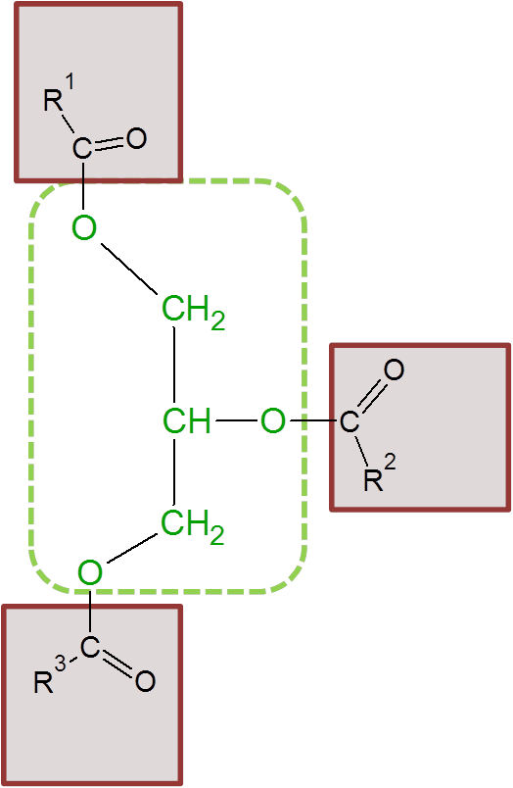
Αντίδραση σαπωνοποίησης (2 από 3)
Σε κάθε μόριο λαδιού βρίσκονται εστεροποιημένα τρία μόρια λιπαρών οξέων (τριεστέρας), που μπορούν να είναι όλα διαφορετικά μεταξύ τους και τα οποία αντιστοιχούν στις αλυσίδες R₁, R₂, R₃.
Συνεπώς, ο σάπωνας που παράγεται θα είναι μίγμα των αλάτων των λιπαρών οξέων που βρίσκονται στο συγκεκριμένο είδος λαδιού, και σε αναλογία που είναι άμεση συνάρτηση της αναλογίας τους στο αρχικό υλικό (λάδι).

Slide 8
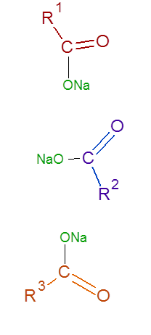
Αντίδραση σαπωνοποίησης (3 από 3)
3 διαφορετικά μόρια σαπώνων παράγονται ως μίγμα

Slide 9
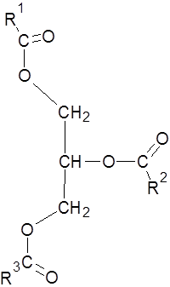
Σαπωνοποιήσιμα συστατικά των λιπαρών υλών
Όλα τα συστατικά σε ένα δείγμα λαδιού που μπορούν να μετατραπούν σε σάπωνες κατόπιν κατεργασίας με άλκαλι, ονομάζονται σαπωνοποιήσιμα συστατικά.
Αυτά είναι κυρίως: τα τριγλυκερίδια, και τα ελεύθερα οξέα, καθώς και οποιοσδήποτε άλλος εστέρας ή όξινο συστατικό
Τριεστέρας γλυκερίνης
Ελεύθερα λιπαρά οξέα

Slide 10
Μη σαπωνοποιήσιμα συστατικά των λιπαρών υλών
Τα λάδια περιέχουν επίσης και διαφορετικής φύσης συστατικά (στερόλες, καροτένια, χλωροφύλλες, βιταμίνες, κ.α ) τα οποία δεν είναι δυνατόν να δώσουν ως προϊόντα σάπωνες.
Αυτά ονομάζονται μη σαπωνοποιήσιμα συστατικά και η παρουσία τους είναι γενικά επιθυμητή στη συνολική σύσταση ενός σαπουνιού.
Το ποσοστό των σαπωνοποιήσιμων συστατικών επί του συνόλου της μάζας μιας λιπαρής ύλης μπορεί να προσδιοριστεί πειραματικά και να εκφραστεί ως αριθμός σαπωνοποίησης.

Slide 11
Πότε είναι επιθυμητή η σαπωνοποίηση;
Οι σάπωνες επί αιώνες χρησιμοποιήθηκαν ως μέσα καθαρισμού επειδή διαπιστώθηκε ότι διαθέτουν απορρυπαντική δράση.
Συνεπώς, σε αυτή την περίπτωση, η σαπωνοποίηση, που γίνεται με ανθρώπινη πρωτοβουλία στο εργαστήριο, ή σε άλλο χώρο, είναι μια επιθυμητή αντίδραση αφού εξυπηρέτησε τις ανάγκες του ανθρώπου.
Ο μηχανισμός της απορρυπαντικής δράσης θα εξεταστεί σε επόμενο εργαστήριο.

Slide 12
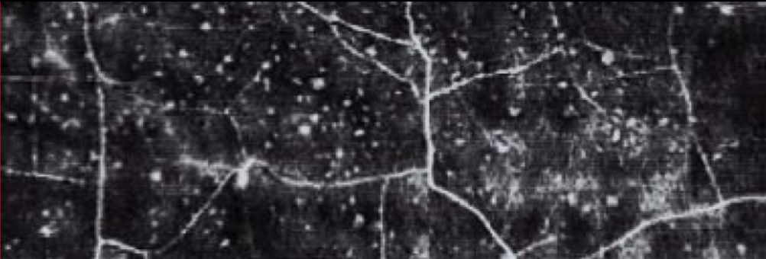
Πότε είναι ανεπιθύμητη η σαπωνοποίηση;
To 1997, κατά τη συντήρηση από Ολλανδούς συντηρητές του φημισμένου έργου του Ρέμπραντ «Μάθημα Ανατομίας», μπήκε στο στόχαστρο των ερευνητών η από καιρό παρατηρημένη, και μέχρι τότε ανεξακρίβωτη, παρουσία λευκών κηλίδων σε πολλά σημεία της επιφάνειας του έργου.

Slide 13
Σάπωνες στην επιφάνειες των ελαιογραφιών (1 από 3)
Με φασματοσκοπικές τεχνητές διαπιστώθηκε ότι αυτές ήταν σάπωνες μολύβδου (δηλαδή άλατα λιπαρών οξέων με μόλυβδο).
Ο μόλυβδος προερχόταν από το ανόργανο άλας «λευκό του μολύβδου»: Pb₂(OH)₂CO₃
Το άλας περιέχει ιόντα ΟΗ⁻, και συνεπώς συμπεριφέρεται σαν βάση.
Η βάση αυτή αντιδρά με τα ελεύθερα λιπαρά οξέα της επιφάνειας μιας ελαιογραφίας σχηματίζοντας τα άλατά τους, δηλαδή σάπωνες.

Slide 14
Σάπωνες στην επιφάνειες των ελαιογραφιών (2 από 3)
Η παρουσία σαπωνοποιημένων υλικών στην επιφάνεια των έργων τέχνης έχει καταστρεπτικές συνέπειες για μια ζωγραφική επιφάνεια.
Ιόντα υδροξειδίου (ΟΗ⁻) μπορούν να προέλθουν από χρωστικές με αλκαλικό (βασικό) χαρακτήρα: λευκό του μολύβδου, λευκό του ψευδαργύρου, μαλαχίτης, αζουρίτης.
Τα προϊόντα, όταν σχηματίζονται σε μεγάλη έκταση προσδίδουν χαλαρή και κολλώδη υφή σε μια ζωγραφική επιφάνεια. Αυτό θεωρείται σημαντική αιτία καταστροφής της.

Slide 15
Σάπωνες στην επιφάνειες των ελαιογραφιών (3 από 3)
Αφήνουμε το μίγμα να αντιδράσει επί 30-40’.
Παράλληλα, σε ποτήρι ζέσεως 400 mL παρασκευάζουμε υδατικό διάλυμα NaCl 20% w/w (25 g σε 100 ml νερού).
Μετά το πέρας της αντίδρασης σαπωνοποίησης, προσθέτουμε σταδιακά 40-50 mL διαλύματος NaCl στο μίγμα των προϊόντων αναδεύοντας έντονα με γυάλινη ράβδο επί 2-5΄.
Διηθείται το μίγμα των προϊόντων σε γυάλινο χωνί με ηθμό από 2-3 στρώσεις πορώδους υφάσματος (τούλι) και εκπλύνεται διαδοχικά 2-3 φορές με 10 mL παγωμένου νερού κάθε φορά.
Απομακρύνουμε το ύφασμα με το προϊόν από το χωνί και απομακρύνουμε τη μεγαλύτερη δυνατή ποσότητα του νερού.
Το προϊόν φυλάσσεται σε ξηραντήρα.

Slide 16
Σκοπός πειράματος
Διάρκεια 2 ώρες,
Στο εργαστήριο θα γίνει η παρασκευή ενός σάπωνα με πρώτη ύλη το λάδι ή ένα ζωικό λίπος.

Slide 17
Απαιτούμενα όργανα και αντιδραστήρια
Λάδι ή ζωικό λίπος (5g),
Καυστικό νάτριο (NaOH) σε παστίλιες,
Χλωριούχο νάτριο (NaCl),
Αιθανόλη 95%,
Παγωμένο νερό (100mL),
Πέτρα βρασμού,
Κωνική φιάλη 125mL,
2 ποτήρια ζέσεως 400 mL,
Ποτήρι ζέσεως 125 mL,
Ογκομετρικοί κύλινδροι 25 mL, 125 mL, 250 mL,
Γυάλινο χωνί,
Ύαλος ωρολογίου,
Γυάλινη ράβδος ανάδευσης,
Στατώ και λαβίδες – δακτύλιοι στήριξης ,
Σπάτουλα,
Πορώδες ύφασμα (τούλι),
Ψαλίδι .

Slide 18
Πειραματική Διαδικασία (1 από 2)
Σε ποτήρι ζέσεως 125 mL φέρονται 1.5 g NaOH, 15 mL νερού και 15 mL αιθανόλης υπό έντονη ανάδευση μέχρι πλήρους διαλυτοποίησης του στερεού.
Σε κωνική φιάλη ζυγίζονται 5 g λιπαρής ύλης (η ζύγιση γίνεται σε αναλυτικό ζυγό ακριβείας και καταγράφονται 4 δεκαδικά ψηφία).
Στο δείγμα προστίθεται το διάλυμα NaOH που μόλις παρασκευάστηκε.
Προσθέτουμε 2-3 πέτρες βρασμού, καλύπτουμε με ύαλο ωρολογίου και τοποθετούμε τη φιάλη επάνω σε υδατόλουτρο (ποτήρι ζέσεως 400 mL γεμάτο κατά το 1/3 με νερό που βράζει) χωρίς να είναι βυθισμένο σε αυτό. Εξασφαλίζεται ότι η κωνική φιάλη με το μίγμα της λιπαρής ύλης βρίσκεται ελάχιστα χιλιοστά επάνω από τη στάθμη του νερού που βράζει.

Slide 19
Πειραματική Διαδικασία (2 από 2)
Αφήνουμε το μίγμα να αντιδράσει επί 30-40’.
Παράλληλα, σε ποτήρι ζέσεως 400 mL παρασκευάζουμε υδατικό διάλυμα NaCl 20% w/w (25 g σε 100 ml νερού).
Μετά το πέρας της αντίδρασης σαπωνοποίησης, προσθέτουμε σταδιακά 40-50 mL διαλύματος NaCl στο μίγμα των προϊόντων αναδεύοντας έντονα με γυάλινη ράβδο επί 2-5΄.
Διηθείται το μίγμα των προϊόντων σε γυάλινο χωνί με ηθμό από 2-3 στρώσεις πορώδους υφάσματος (τούλι) και εκπλύνεται διαδοχικά 2-3 φορές με 10 mL παγωμένου νερού κάθε φορά.
Απομακρύνουμε το ύφασμα με το προϊόν από το χωνί και απομακρύνουμε τη μεγαλύτερη δυνατή ποσότητα του νερού.
Το προϊόν φυλάσσεται σε ξηραντήρα.

Slide 20
Φύλλο Παρουσίασης Αποτελεσμάτων
Πορεία εργασίας
Παρατηρήσεις επί του προϊόντος και της διαδικασίας:

Slide 21
Ερωτήσεις
Γιατί η κωνική φιάλη με το μίγμα της λιπαρής ύλης που σαπωνοποιείται πρέπει βρίσκεται επάνω από τη στάθμη του νερού (και όχι να βυθίζεται στο νερό);
Γιατί χρησιμοποιούμε υδατικό διάλυμα NaCl 20% w/w;
Να αναφέρετε (με χημικούς τύπους όπου είναι εφικτό) τα πιο σημαντικά σαπωνοποιήσιμα και μη σαπωνοποιήσιμα συστατικά ενός λαδιού φυτικής προέλευσης.

Slide 22
Βιβλιογραφία
Σπηλιόπουλος Ιωακείμ, Βασική οργανική χημεία, 2008, Εκδ. Σταμούλη ΑΕ,
McMurry John, Οργανική Χημεία, Πανεπιστημιακές Εκδόσεις Κρήτης, 2012 (ενιαίος τόμος) Πανεπιστημιακές εκδόσεις Κρήτης,
Mills J. S., The Organic Chemistry of Museum Objects, 2nd Ed., Butterworth-Heinemann, Oxford., 2004, σελ. 31-48,
Centeno, S. A. and Mahon, D., "The Chemistry of Aging in Oil Paintings: Metal Soaps and Visual Changes." The Metropolitan Museum of Art Bulletin’’, Summer 2009, pp. 12-19],
Boon J. and. Ferreira, E. S. B. Eds, Reporting Highlights_De Mayerne Programme, NWO, The Hague, 2006.

Slide 23
Τέλος Ενότητας

Slide 24
Σημειώματα

Slide 25
Σημείωμα Αναφοράς
Copyright Τεχνολογικό Εκπαιδευτικό Ίδρυμα Αθήνας, Σταμάτης Μπογιατζής 2014. Σταμάτης Μπογιατζής. «Εργαστήριο Επιστήμης Υλικών ΙΙ. Ενότητα 5: Λιπαρές Ύλες: Παρασκευή σαπώνων (σαπωνοποίηση)». Έκδοση: 1.0. Αθήνα 2014. Διαθέσιμο από τη δικτυακή διεύθυνση: ocp.teiath.gr.

Slide 26
Σημείωμα Αδειοδότησης
Το παρόν υλικό διατίθεται με τους όρους της άδειας χρήσης Creative Commons Αναφορά, Μη Εμπορική Χρήση Παρόμοια Διανομή 4.0 [1] ή μεταγενέστερη, Διεθνής Έκδοση. Εξαιρούνται τα αυτοτελή έργα τρίτων π.χ. φωτογραφίες, διαγράμματα κ.λ.π., τα οποία εμπεριέχονται σε αυτό. Οι όροι χρήσης των έργων τρίτων επεξηγούνται στη διαφάνεια «Επεξήγηση όρων χρήσης έργων τρίτων».
Τα έργα για τα οποία έχει ζητηθεί άδεια αναφέρονται στο «Σημείωμα Χρήσης Έργων Τρίτων».
[1] http://creativecommons.org/licenses/by-nc-sa/4.0/
Ως Μη Εμπορική ορίζεται η χρήση:
που δεν περιλαμβάνει άμεσο ή έμμεσο οικονομικό όφελος από την χρήση του έργου, για το διανομέα του έργου και αδειοδόχο
που δεν περιλαμβάνει οικονομική συναλλαγή ως προϋπόθεση για τη χρήση ή πρόσβαση στο έργο
που δεν προσπορίζει στο διανομέα του έργου και αδειοδόχο έμμεσο οικονομικό όφελος (π.χ. διαφημίσεις) από την προβολή του έργου σε διαδικτυακό τόπο
Ο δικαιούχος μπορεί να παρέχει στον αδειοδόχο ξεχωριστή άδεια να χρησιμοποιεί το έργο για εμπορική χρήση, εφόσον αυτό του ζητηθεί.

Slide 27
Επεξήγηση όρων χρήσης έργων τρίτων
©
Δεν επιτρέπεται η επαναχρησιμοποίηση του έργου, παρά μόνο εάν ζητηθεί εκ νέου άδεια από το δημιουργό.
διαθέσιμο με άδεια CC-BY
Επιτρέπεται η επαναχρησιμοποίηση του έργου και η δημιουργία παραγώγων αυτού με απλή αναφορά του δημιουργού.
διαθέσιμο με άδεια CC-BY-SA
Επιτρέπεται η επαναχρησιμοποίηση του έργου με αναφορά του δημιουργού, και διάθεση του έργου ή του παράγωγου αυτού με την ίδια άδεια.
διαθέσιμο με άδεια CC-BY-ND
Επιτρέπεται η επαναχρησιμοποίηση του έργου με αναφορά του δημιουργού.
Δεν επιτρέπεται η δημιουργία παραγώγων του έργου.
διαθέσιμο με άδεια CC-BY-NC
Επιτρέπεται η επαναχρησιμοποίηση του έργου με αναφορά του δημιουργού.
Δεν επιτρέπεται η εμπορική χρήση του έργου.
διαθέσιμο με άδεια CC-BY-NC-SA
Επιτρέπεται η επαναχρησιμοποίηση του έργου με αναφορά του δημιουργού
και διάθεση του έργου ή του παράγωγου αυτού με την ίδια άδεια.
Δεν επιτρέπεται η εμπορική χρήση του έργου.
διαθέσιμο με άδεια CC-BY-NC-ND
Επιτρέπεται η επαναχρησιμοποίηση του έργου με αναφορά του δημιουργού.
Δεν επιτρέπεται η εμπορική χρήση του έργου και η δημιουργία παραγώγων του.
διαθέσιμο με άδεια
CC0 Public Domain
Επιτρέπεται η επαναχρησιμοποίηση του έργου, η δημιουργία παραγώγων αυτού και η εμπορική του χρήση, χωρίς αναφορά του δημιουργού.
διαθέσιμο ως κοινό κτήμα
Επιτρέπεται η επαναχρησιμοποίηση του έργου, η δημιουργία παραγώγων αυτού και η εμπορική του χρήση, χωρίς αναφορά του δημιουργού.
χωρίς σήμανση
Συνήθως δεν επιτρέπεται η επαναχρησιμοποίηση του έργου.

Slide 28
Διατήρηση Σημειωμάτων
Οποιαδήποτε αναπαραγωγή ή διασκευή του υλικού θα πρέπει να συμπεριλαμβάνει:
το Σημείωμα Αναφοράς
το Σημείωμα Αδειοδότησης
τη δήλωση Διατήρησης Σημειωμάτων
το Σημείωμα Χρήσης Έργων Τρίτων (εφόσον υπάρχει)
μαζί με τους συνοδευόμενους υπερσυνδέσμους.

Slide 29
Σημείωμα Χρήσης Έργων Τρίτων
Το Έργο αυτό κάνει χρήση περιεχομένου από τα ακόλουθα έργα:
Όλες οι εικόνες και χημικοί τύποι:© Σταμάτης Χ. Μπογιατζής
(εκτός αν αναφέρεται διαφορετικά)

Slide 30
Χρηματοδότηση
Το παρόν εκπαιδευτικό υλικό έχει αναπτυχθεί στo πλαίσιo του εκπαιδευτικού έργου του διδάσκοντα.
Το έργο «Ανοικτά Ακαδημαϊκά Μαθήματα στο ΤΕΙ Αθήνας» έχει χρηματοδοτήσει μόνο την αναδιαμόρφωση του εκπαιδευτικού υλικού.
Το έργο υλοποιείται στο πλαίσιο του Επιχειρησιακού Προγράμματος «Εκπαίδευση και Δια Βίου Μάθηση» και συγχρηματοδοτείται από την Ευρωπαϊκή Ένωση (Ευρωπαϊκό Κοινωνικό Ταμείο) και από εθνικούς πόρους.

